Slide 1
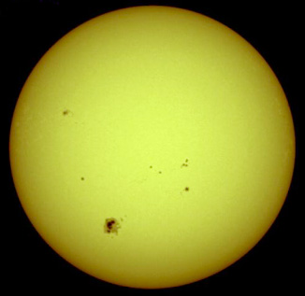

§7.4恒星的能源
1. 太阳的能源
L⊙≈3.8×10³³ ergs⁻¹, τ⊙≈5×10⁹ yr
Notes:
The solar power is equal to 8 × 10¹⁶ of the largest power plants (nuclear or hydroelectric) on the Earth.
John Bachall, How the Sun shines? http://www.nobel.se/physics/articles/fusion/index.html

Slide 2
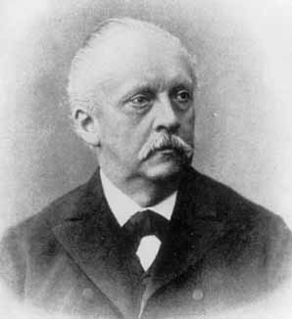
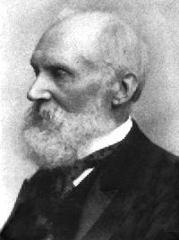
可能的能源：
(1) 化学反应 (chemical reaction)
2H + O → H₂O + E
τ ≤30 yr
(2) 引力收缩
(gravitational contraction)
辐射→压力↘→收缩→温度↗→辐射
τ ~ (GM⊙²/R⊙L⊙) ~10⁷ yr
H. von Hemlholtz
Lord Kelvin
Notes:
If the Sun could use all of its hydrogen to make water, the chemical reactions would only power the Sun for about 18,000 years. However, the amount of oxygen is much less than the hydrogen, so the chemical reactions can power the Sun for only 30 years.

Slide 3
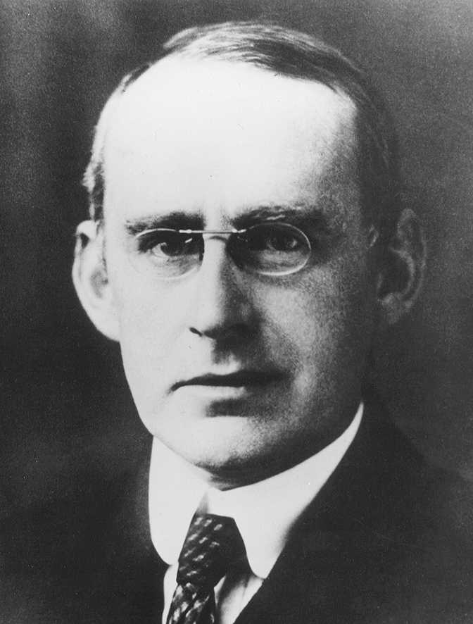
热核聚变反应(thermal nuclear fusion)
核子1 + 核子2 →核子3 + 能量
质量亏损
核子1质量+ 核子2质量 > 核子3质量
热核聚变反应要求粒子处于高温高密状态
Sir Arthur S. Eddington
Coulomb barrier for charged-particle reactions
Notes:
在《恒星和原子》(1927)一书中爱定顿推测四个氢原子能够聚合成一个氦原子。
1937－1939年，德国的魏兹泽克(C. F. von Weizsacker) 和美国的贝特（H. A. Bethe, 出生在德国）相继提出氢原子聚变的碳氮氧循环反应。
质子－质子链反应和3α反应直到50年代才提出。
Figure: http://csep10.phys.utk.edu/astr162/lect/energy/reactions.html

Slide 4
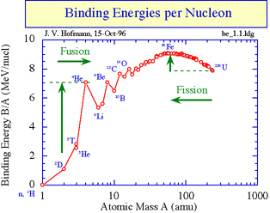
热核反应原理
Einstein质量-能量关系：E＝mc²
原子核结合能：Q＝[( Zm_{p}＋Nm_{n} )－m (Z, N)] c² /A
Z—核电荷数（原子序数），N —中子数
A＝Z＋N 原子量
Fe元素具有最大的结合能
结合能较小的原子核聚变成结合能较大的原子核会释放能量。

Slide 5
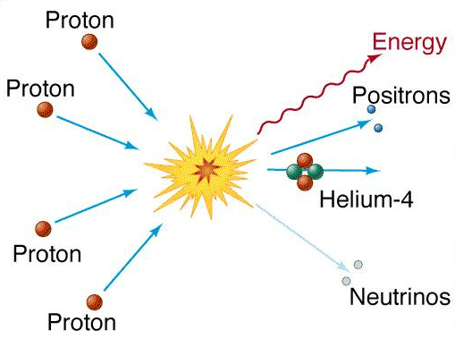
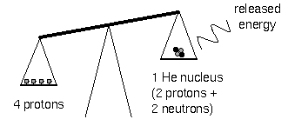
2. H燃烧 (H burning)
4 ¹H → ⁴He + e⁺ + E + ν_{e}
E＝(4m_{H}－m_{He}) c²
≈4×10⁻⁵ erg
燃烧效率η≈0.7%

Slide 6
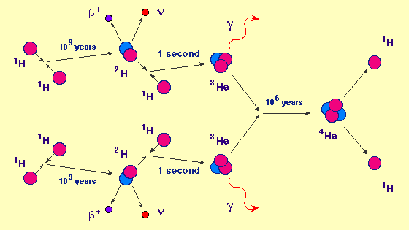
质子－质子链 (proton-proton chain) For stars with M ＜ 1.1M⊙ ppI: ① ¹H + ¹H → ²H + e⁺ + ν_{e}
② ²H + ¹H → ³He + γ ③ ³He + ³He → ⁴He + 2 ¹H+ γ
Notes:
Figure: http://csep10.phys.utk.edu/astr162/lect/energy/ppchain.html
Why does nature use a long complicated chain reaction process to fuse four protons into one helium nucleus? Would it not be much simpler if four protons would collide simultaneously to make one helium nucleus? Simpler, but not very likely is the answer. Getting four objects to collide simultaneously each with high enough energy is very hard to do---the chances of this happening are very, very small (as one from a family of 8 boys I can attest to the difficulty of getting just half of us together for a mini-family reunion!). The chances of this type of collision are too small to power the Sun, so nature has found a cleverer scheme. The chances of two particles colliding and fusing is much higher, so nature slowly builds up the helium nucleus.

Slide 7
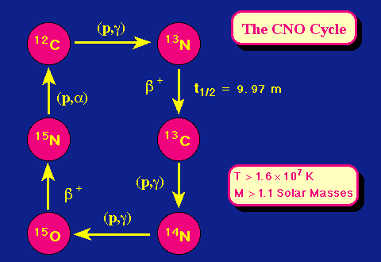
(2) 碳氮氧循环 (CNO cycle)
For stars with M＞1.1M⊙
① ¹²C + ¹H → ¹³N + γ
② ¹³N → ¹³C + e⁺ + ν_{e}
③ ¹³C + ¹H → ¹⁴N + γ
④ ¹⁴N + ¹H → ¹⁵O + γ
⑤ ¹⁵O → ¹⁵N + e⁺ + ν_{e}
⑥ ¹⁵N + ¹H → ¹²C + ⁴He

Slide 8
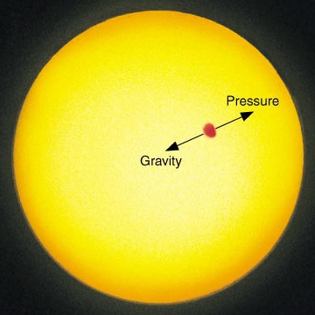
恒星如何维持稳定的核燃烧？
恒星内部的核反应速率对温度十分敏感，
ε∝T
恒星是稳定的气体球，其内部任意一点必须维持流体静力学平衡。
（向内的）重力 ⬄（向外的）压力差
T ↑→ε↑→ P ↑→R↑ → T ↓

Slide 9
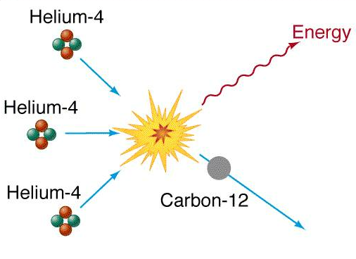
*3. 比H更重的元素的燃烧
He燃烧 (3α反应)
T＞10⁸ K
3 ⁴He → ¹²C + γ
① ⁴He + ⁴He ↔ ⁸Be
② ⁸Be + ⁴He → ¹²C + γ

Slide 10
碳燃烧 ( M＞3M⊙)
¹²C + ¹²C → ²⁴Mg +γ
→ ²³Na + p
→ ²⁰Ne + ⁴He
→ ²³Mg + n
→ ¹⁶O + 2 ⁴He
硅燃烧
²⁸Si + ²⁸Si → ⁵⁶Ni +γ
⁵⁶Ni → ⁵⁶Fe + 2e⁺ + 2ν_{e}
氧燃烧
¹²O + ¹²O → ³²S +γ
→ ³¹P + p
→ ²⁸Si + ⁴He
→ ³¹S + n
→ ²⁴Mg + 2 ⁴He
T

Slide 11
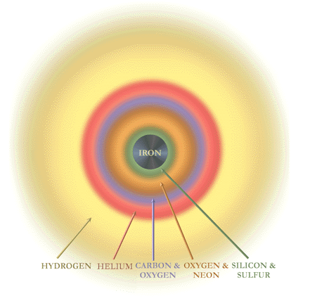
当恒星内部形成Fe后，由于Fe的聚变反应吸热而不是放热，恒星内部的热核反应由此停止，形成洋葱状的结构。

Slide 12
§7.5 双星
一、双星定义：
包含两颗恒星的系统，在相互引力作用下，两颗子星绕着它们共同的引力中心描绘出闭合的轨道。
组成双星的两颗恒星均称为双星的子星（主星、伴星），以椭圆轨道相互绕转；
较亮的子星-----主星
较暗的子星-----伴星

Slide 14
聚星：
三合星，四合星，等等。
在银河系中，估计双星和聚星的数目不少于单星。大部分的恒星位于双星和聚星系统中。
光学双星，彼此之间没有物理联系；区别于物理双星。例如开阳双星。

Slide 15
二、双星的分类
根据观测方法分为：
（1）目视双星
（2）分光双星
（3）食双星

Slide 16
(1)目视双星 (visual binaries)
在望远镜内能够分辨出两颗子星的双星系统:
周期1月-----几百年，常见几年；
已发现目视双星将近8万对。

Slide 17
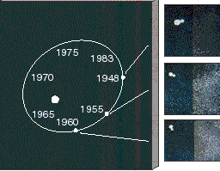

目视双星 Krueger 60

Slide 18
（2）分光双星 （ spectroscopic binaries ）
通过子星轨道运动引起的谱线的Doppler位移确定其双星性质
双线（双谱）、单线（单谱）分光双星
已发现的分光双星约5千对。

Slide 19
（3）食双星（eclipsing binaries）
两子星相互交食造成亮度变化的双星，即食变星。
已知有4千多对。
按光变曲线的形状：大陵型，渐台型和大熊W型。

Slide 20
§7.6 星团、星云、星际物质
一、星团
星团：十几到几百万个恒星聚集在一起，彼此有引力作用。
分为：疏散星团和球状星团。
星团命名：除几个星团有专名外，都以某星团表中的号数命名，最常见的来自M,NGC,和IC这三个星表。
因为编此三个星表时，还不知道河外星系的存在，因此它们是银河系中的星团，星云和河外星系的混编。

Slide 21
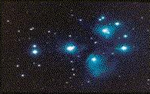
疏散星团 (open clusters)
昴星团（Pleiades,M45）

Slide 22
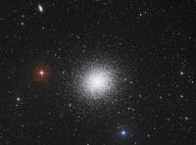
球状星团 (globular clusters)
武仙座球状星团（M13）

Slide 23
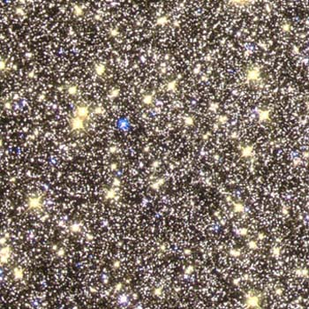
HST深入探测到的 球状星团 Omega Centauri的核心部分
Notes:
http://oposite.stsci.edu/pubinfo/pr/2001/33/

Slide 24
二、星云
十八世纪后期，威廉·赫歇尔等天文学家发现了许多云雾状斑点的天体，称为星云；实质上它们是河外星系（星系）和星云。
星云分为行星状星云，发射星云，反射星云和暗星云；超新星遗迹也归入其中。

Slide 25
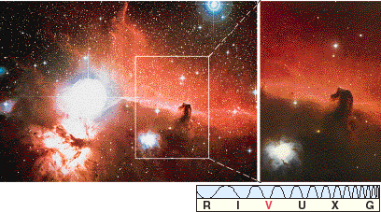
暗星云：如：三叶星云的分开三片叶子的裂缝；马头星云等；
在明亮的发射星云背景上的猎户座马头星云（Horsehead Nebula），距离地球约1500 pc，马脖子约0.25 pc。

Slide 26
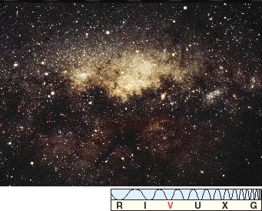
三、星际物质（星际介质）
暗区（“洞”）是星际介质

Slide 27
星际物质由种类繁多的原子，分子和尘埃组成。
星际分子：用射电天文方法探测始于六十年代，是六十年代四大天文发现之一；已发现和证认了108种星际分子。

Slide 28
§7.7 变星
一、变星及其分类
定义：
（狭义）凡亮度有变化的恒星，不论内外因；
（广义）物理性质随时间变化的恒星。如光谱变星，磁变星，红外变星，X射线新星，等等。

Slide 29
变星分类
依据：光变曲线（形状，亮度极大到极小的变幅及周期等）；考虑其他：如绝对星等，光谱型，在银河系内分布和运动等。
按光变原因分为：
内因变星：即物理变星，光度，光谱，半径变，占80%；又分为脉动和爆发性两大类。
外因变星：几何变星或光学变星（食双星和椭球变星），仅因掩星或星形状变化。

Slide 30
脉动变星
星体发生有节律的、大规模运动而使亮度发生变化的恒星，占内因变星总数的90%。
分为：
（1）长周期造父变星；
（2）短周期造父变星；
（3）矮造父变星；
（4）长周期变星；
（5）半规则变星；
（6）不规则变星；

Slide 31
爆发变星
（1）灾变变星(超新星）；
（2）激变变星（新星）；
（3）猎户座变星；
（4）耀星；

Slide 32
二、脉动变星及其周光关系
脉动变星的光变由星体脉动引起。
如：径向脉动→半径，光度，温度，视向速度和磁场的变化

Slide 33
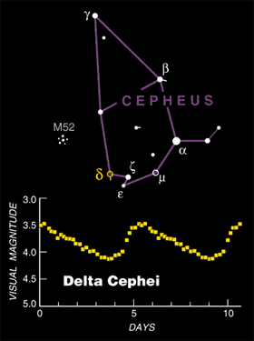
长周期造父变星：也统称为造父变星（Cepheid variables）：
原型（1784年）：造父一（仙王δ）
P = 5.4 d
最暗时是4.3等

Slide 34
造父变星的周光关系:
⬥ 发现：美国女天文学家勒维特在研究小麦哲伦星云中1777颗变星时，发现其中25颗造父变星,测到视星等从12.5等到15.5等，光变周期从2天到120天，由此 发现了造父变星的周光关系:
造父变星越亮，光变周期越长

Slide 35
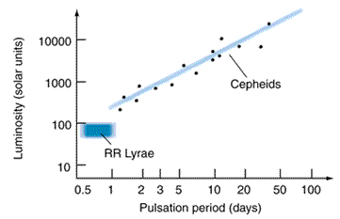
造父变星的周光关系
log P ∝－M_{V}

Slide 36
造父视差（Cepheid Parallax）
造父变星测距法：
测出造父变星的光变周期P，利用周光关系公式：
M_{p}=-1.80-1.74lgP（对于经典造父变星）
→ 绝对星等M_{p}
→ 距离模数m-M_{p}
→ 距离d
⬥ 可测定遥远的造父变星及其中含有造父变星的天体系统，如星团、星系等的距离

Slide 37
三 、 新星和超新星
新星：亮度在短时间内（几小时或几天）突然剧增，然后缓慢减弱的恒星，增亮幅度多数在9-14等之间，属于激变变星；
实际上是演化到老年阶段的恒星！
机制：普遍认为,新星是一颗体积很小，密度很大的矮星（白矮星）和一颗较冷主序星或巨星组成的双星系统，两子星很靠近，物质向白矮星转移，最后白矮星外层因聚集足够氢，产生核聚变反应，由此观测到新星爆发。

Slide 38
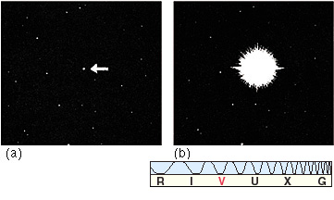
新星（Herculis） (a) 1935年3月 (b)1935年5月

Slide 39
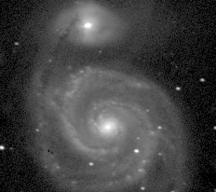
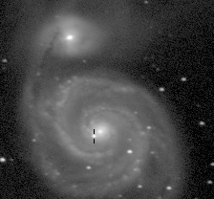
超新星 (supernovae) 和超新星遗迹 (supernova remnants)
超新星是典型的灾变变星，是恒星在演化末态发生的剧烈爆炸，根据光变曲线可分为I型、II型
星系M 51中的SN 1991T

Slide 40
历史超新星
爆发时间（AD） | 极大星等 | 发现者 | 遗迹
185？ | -8 | 中国天文学家 | RCW 86
393 | -1 | 中国天文学家
837？ | -8？ | 中国天文学家 | IC443
1006 | -10 | 中/阿天文学家 | SN 1006
1054 | -5 | 中/日天文学家 | Crab Nebula
1181 | -1 | 中/日天文学家 | 3C 58
1572 | -4 | Tycho | Tycho
1604 | -3 | Kepler | Kepler
1680 | 5？ | John lamsteed | Cas A
1987 | +2.9 | Ian Shelton | SN1987A

Slide 41
超新星遗迹
超新星爆发抛出的大量物质在向外膨胀过程中与星际物质和磁场相互作用而形成的气体星云。
强射电辐射和高能辐射源（同步加速辐射，激波加热）。
年龄 ≤ ~10⁵ yr
形态分类：
壳层型（辐射主要来自纤维状的球形壳层和星际气体的相互作用）
混合型（辐射来自遗迹整个区域，并且由中心的脉冲星提供能源）

Slide 42
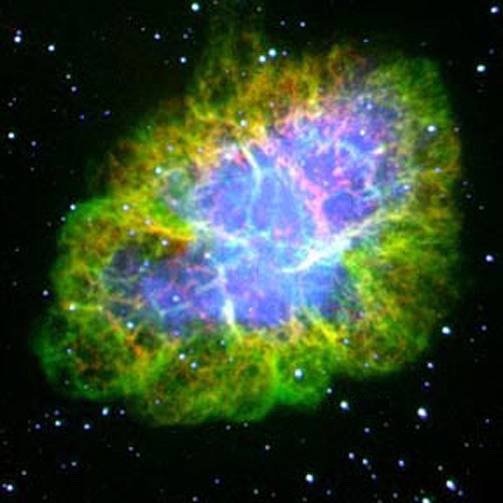
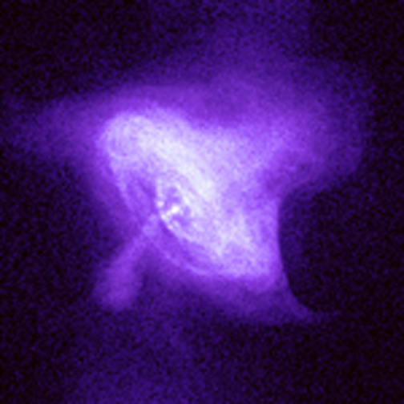
典型的超新星遗迹
Crab Nebula - Optical and X-ray

Slide 43
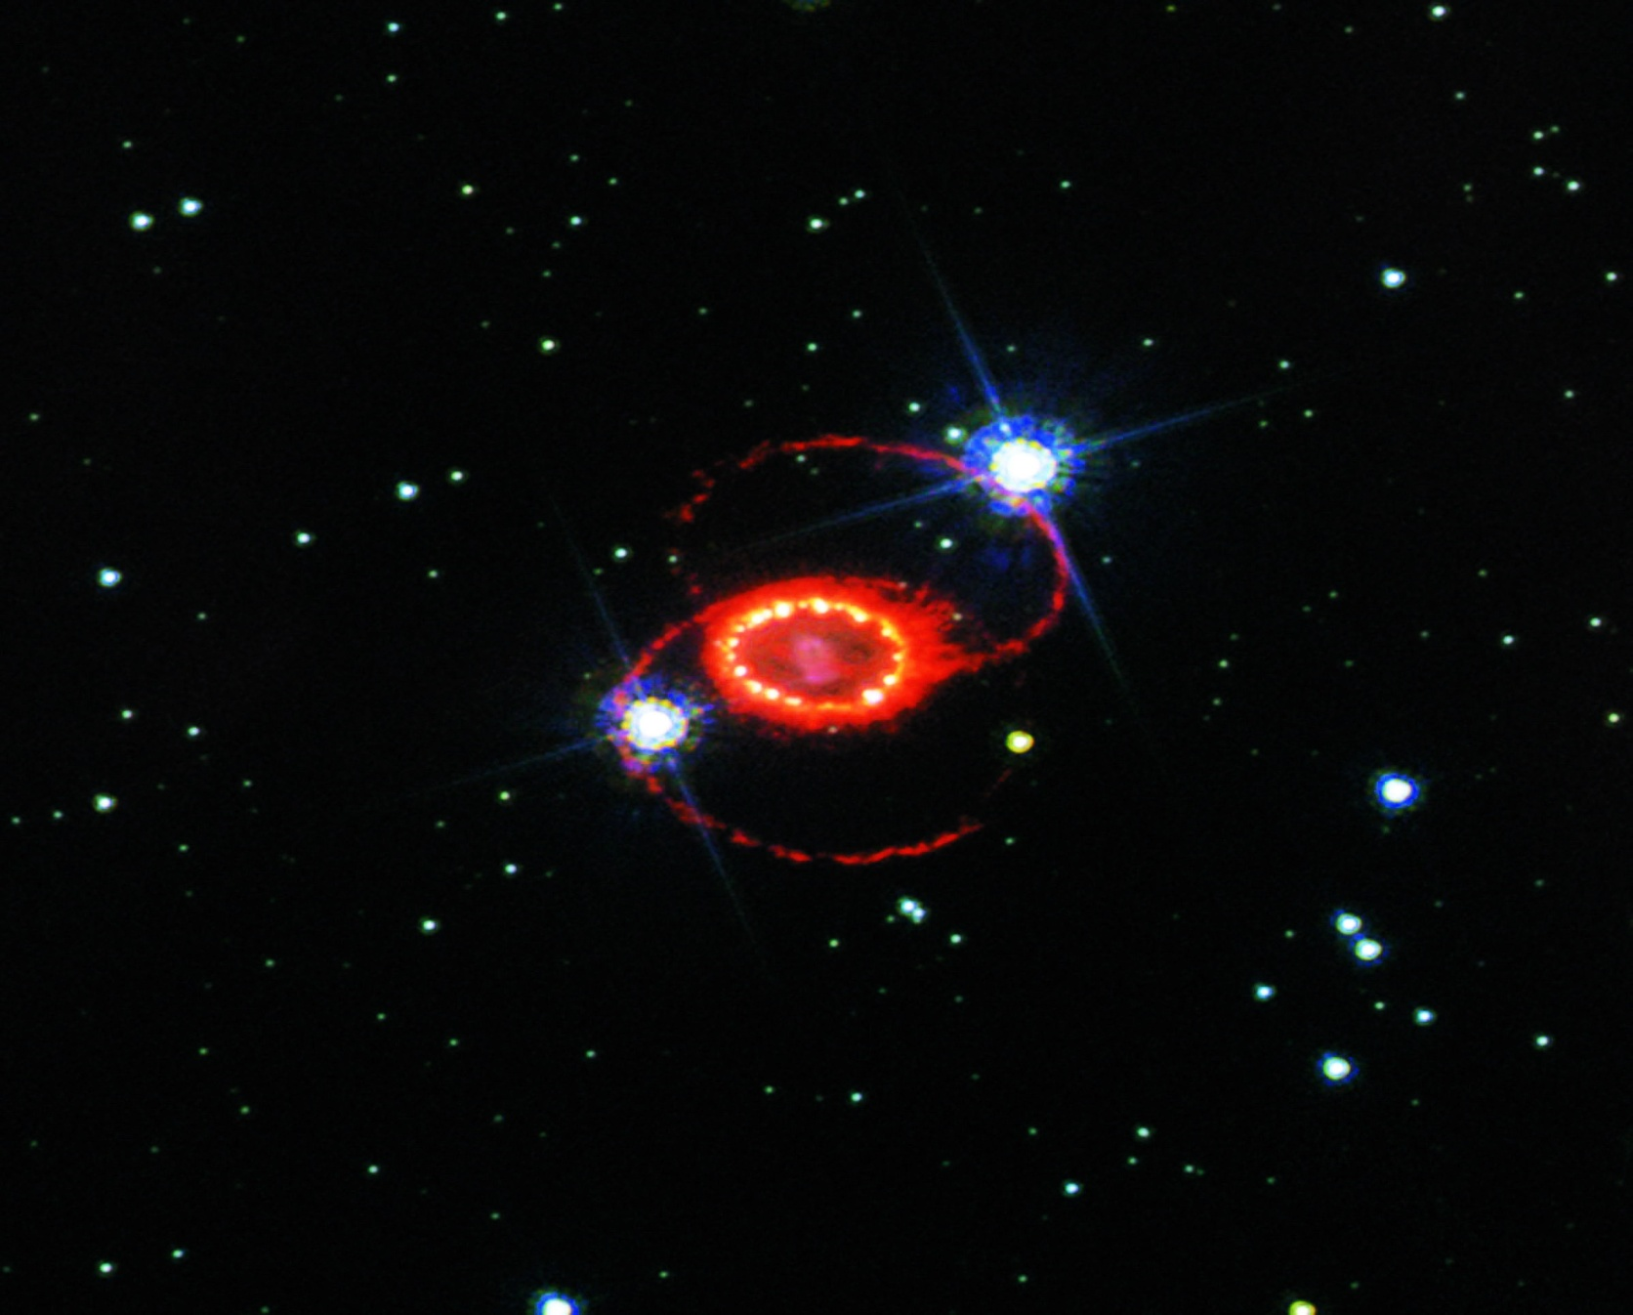
SN1987A

Slide 44
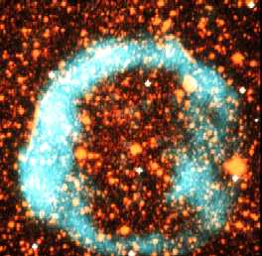
第谷Tycho Nebula

Slide 45
一、分子云和恒星的形成，恒星的主序前演化
§7.8 恒星的形成和演化
近二十年来，毫米波，红外及光学CCD成像观测的发展，确立了恒星形成于星际分子云这一基本观点。

Slide 46
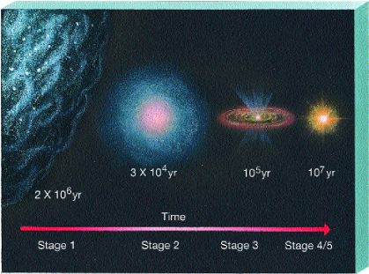
分子云 原恒星 主序前星 主序星

Slide 47
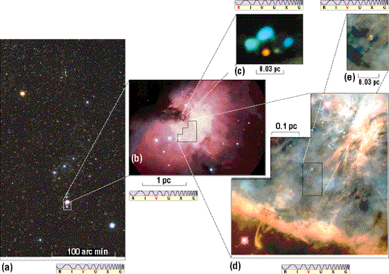
猎户座恒星形成区；注意(e)被气体和尘埃盘环绕的几个年轻恒星的高分辨率图像，行星可能最终在盘中形成。

Slide 48
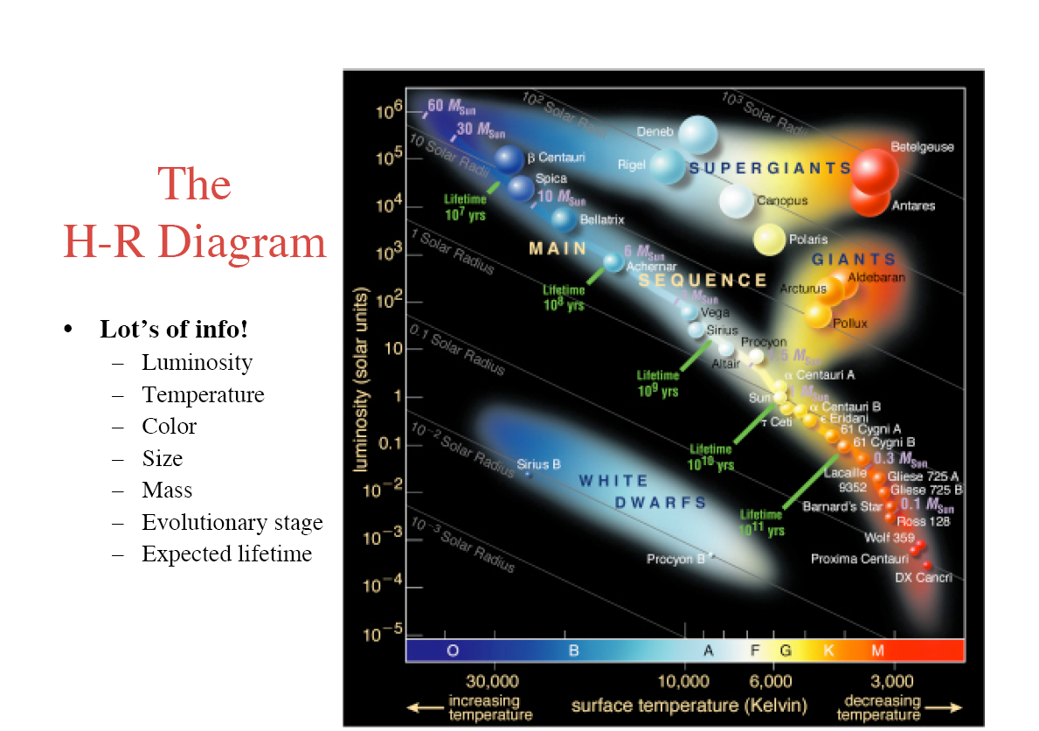

Slide 49
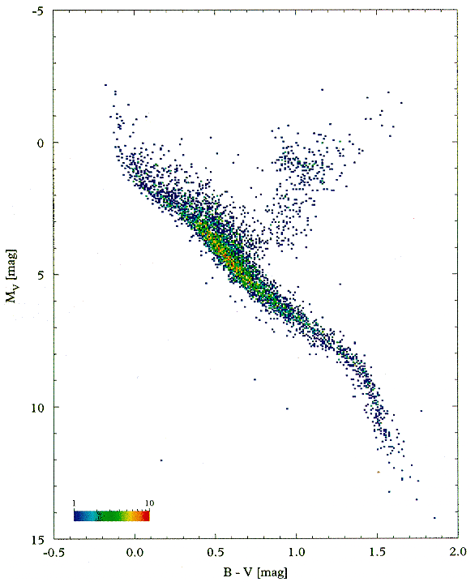
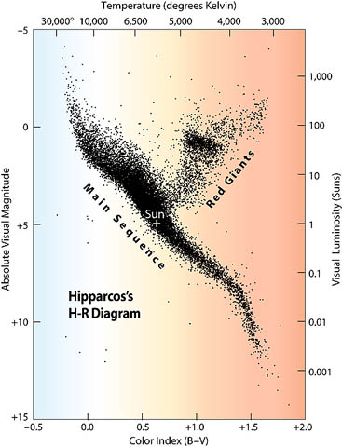
The Herzsprung-Russell (HR) Diagram
HIPPARCOS data

Slide 50
二、主序星的演化
恒星演化的基本原理
Russell-Vogt 原理：如果恒星处于流体静力学平衡和热平衡，而且它的能量来自内部的核反应，它们的结构和演化就完全唯一地由初始质量和化学丰度决定。

Slide 51
2) 主序星的演化
主序星的性质
均匀的化学组成
核心H燃烧
质量范围: 0.08 M⊙ < M < ~100 M⊙
质光关系和质量-半径关系
L ~ M ^{2.5-4}, R ~ M ^{0.5-1}

Slide 52
不同质量主序星的演化时标
M (M⊙) | 30 | 15 | 1.0 | 0.5
t_{n} (yr) | 2×10⁶ | 10⁷ | 10¹⁰ | 6×10¹⁰

Slide 53
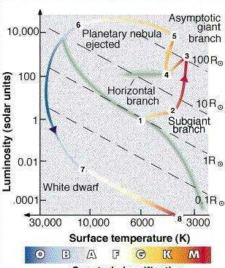
三、恒星主序后的演化
低质量 (M <2 .25M⊙) 恒星的演化
⬥ M＝1M⊙恒星

Slide 54
行星状星云 (planetary nebulae)
低质量恒星在死亡时抛出的气体包层，受到中心高温白矮星的辐射电离而发光
通常为环形，年龄不超过~5×10⁴ yr

Slide 55
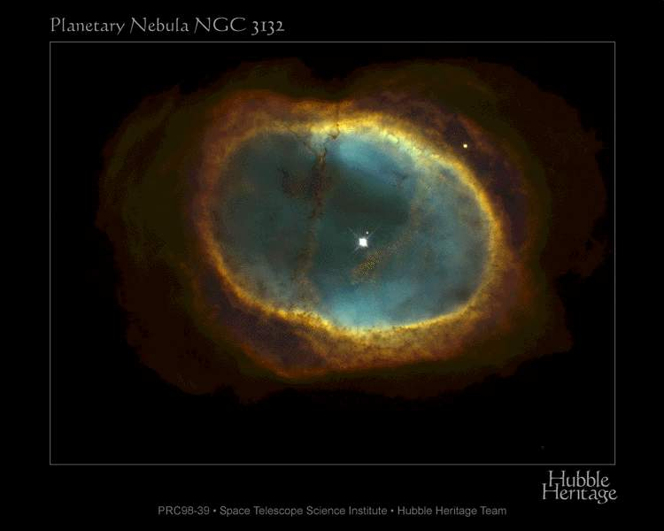

Slide 56
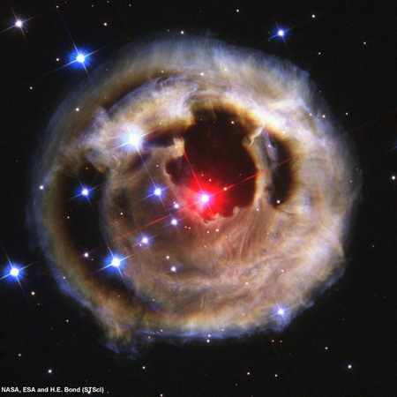

Slide 57
2．较高质量 (M > 2.25M⊙) 恒星的演化
与低质量恒星演化的主要区别：
恒星内部的H燃烧通过CNO循环进行，内部温度更高，辐射压对维持恒星的力学平衡起更大的作用，主序寿命更短
⬥ C和更重元素的燃烧可以进行
核心区核反应产生的能量主要以对流的方式向外传递

Slide 58
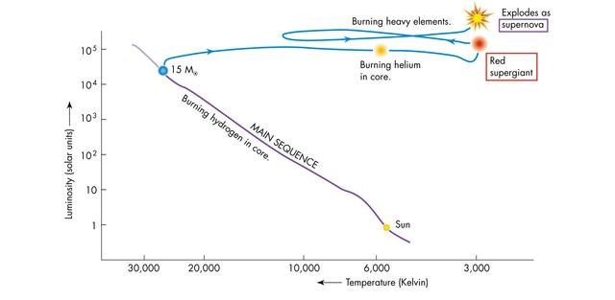
3 .高质量恒星的演化
演化表现 ：
O型星→蓝超巨星→黄超巨星→红超巨星→超新星

Slide 59
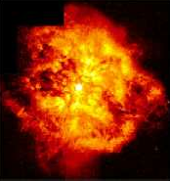
4.特大质量恒星的演化
星风引起的质量损失和恒星演化
高光度恒星通常有很强的星风～10⁻⁶-10⁻⁴ M⊙yr⁻¹

Slide 60
不同质量恒星的演化结局
恒星初始质量 (M⊙) | 演化结局
< 0.01 | 行星
0.01 < M < 0.08 | 褐矮星
0.08 < M < 0.25 | He白矮星
0.25 < M < 8 | CO白矮星?
8 < M < 12 | ONeMg白矮星?
12 < M < 40 | 超新星→中子星?
M > 40 | 超新星→黑洞?

Slide 61
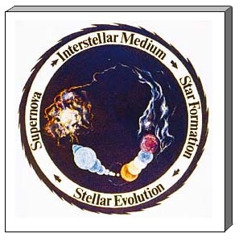
恒星形成与演化的循环

Slide 62
习题
1.观测一颗经典造父变星，它的平均星等为8.2^{m},光变周期为100天，问它的距离是多少秒差距？
M_{p} =-1.80-1.74lgP， m=M-5+5lgr
2.某新星亮度极大时具有绝对星等M=-8.8等，视星等为m=-1.1等，求：
1）它是太阳亮度的多少倍？
2）它的距离是多少？
3）在怎样的距离处，它看起来象满月一样亮？
（太阳的绝对星等为4.75等，满月的视星等为-12.5等）
m=-2.5lgE , m=M-5+5lgr (日地距离r=1/206265pc)

